Slide 1
Boosting 方法
Boosting method

Slide 2
目录
Contents
一、简介
二、AdaBoost 算法的误差分析
三、AdaBoost 算法原理探析
四、Boosting 算法的演化
五、AdaBoost 算法实践
六、总结
七、习题

Slide 3
1
简介
Introduction

Slide 4
如何根据历史数据，建立精确的预测模型，是机器学习方法研究主要目的之一。
例如，我们拟构建一个可以区分垃圾邮件和正常邮件的电子邮件过滤器。通常机器学习方法解决此问题的思路如下：首先收集尽可能多的垃圾电子邮件和非垃圾电子邮件的案例。然后，应用已有的机器学习算法对收集到的邮件和其对应的标签进行训练，建立一个分类准则，基于已知数据建立的准则可以对新的、未加标签的电子邮件进行自动的分类。一个自然的期望是建立的分类（预测）准则能够对新的电子邮件做出精确的预测。

Slide 5
通常，建立一个高度准确的预测或分类准则往往是困难的。但是，建立系列相对准确、比随机猜测稍好的经验法则就容易实现的多。对上例的电子邮件问题，可以建立这样一个简单规则：如果电子邮件中出现“立即购买”的短语，那么就预测它是垃圾邮件。
一方面，此规则并不能涵盖所有垃圾邮件；另一方面，这一规则显然要好于随机猜测。对于任何一个遭受过垃圾邮件骚扰的人来说，一些识别垃圾邮件的规则会迅速在我们脑海中闪现。例如，如果邮件里有“购买”、“Viagra”这种词，那么该邮件很可能就是垃圾邮件。

Slide 6
但是，根据个人经验总结的规则对于垃圾邮件的正 确区分是远远不够的。一方面，例如把出现“购买”的邮件都划分为垃圾邮件，其他邮件都视作正常邮件，那么也会出错。但是另一方面，这些规则也并非毫无用处，至少给我们提供了有价值的信息。虽然其准确率较低，但至少比随机猜测的效果要好。另外，发现这些“弱”的准则也相对容易。
Boosting方法正是基于这样一种考虑：找到许多粗糙的、比随机猜测稍好的经验准则要比找到单一的、高度精确的预测规则容易得多。这些粗糙的、比随机猜测 稍好的经验准则或算法，通常被称为弱学习算法或者基学习算法。

Slide 7
Boosting算法反复调用这些弱学习算法，每次让其学习训练样本的不同子集。更 准确地说，是训练数据的不同分布或权重。每次调用时，基学习算法都会生成一个 新的弱学习算法（学习器）。重复建立多个弱学习算法后，Boosting 算法最终将这些 弱学习算法（学习器）有效组合成最后的强学习算法（强学习器），强学习器有望比任何一个弱学习器都准确得多。
因此，Boosting的核心思想就是：对于一个复杂的任务而言，有效的综合多个专家的预测进而所得出的新的预测，要优于其中任何一个专家的单独预测。即通常所说的“三个臭皮匠顶个诸葛亮”的道理。

Slide 8
Boosting集成学习方法基本流程如图 1 所示。
图7.1 Boosting 集成学习方法基本流程

Slide 9
当然, 要使上述 Boosting 方法切实可行，还有以下两个基本问题需要解决：
在每一轮训练中，如何改变训练数据的权值或概率分布。
最终，如何将所得到的弱分类器组合成为一个强学习器。
关于第1个问题，Boosting 算法家族中的代表性算法 AdaBoost 的处理方式是：提高那些被前一轮弱学习器错误分类样本的权值，而降低那些被正确分类样本的权值。这样一来，那些没有得到正确分类的数据，由于其权值的加大而受到后一轮弱 学习器的更大关注。于是得到的系列弱学习器之间具有“互补”的特点。
至于第2个问题，AdaBoost 算法通常采取加权投票的方法。具体地，增加分类误差率小的弱学 习器的权值，使其在表决中起较大作用；减少分类误差率大的弱学习器的权值，使其在表决中起较小的作用。

Slide 10
1.1 Boosting 方法起源
Boosting方法起源于一个纯理论性的公开问题，即所谓的 Boosting 公开问题。
1984 年，Valiant 在研究 PAC（probably approximately correct）学习框架时，给出了强可学习（或称可学习）和弱可学习的概念。1988 年，Kearns 和 Valiant 在研究 PAC 学习模型时，针对以上弱可学习与强可学习提出如下公开问题：是否可 以将性能仅略好于随机猜测的弱学习算法“Boosting”提升为为具有任意精确度的强学习算法？即 Boosting 公开问题。
此问题非常重要，因为获得一个弱学习器要比获得一个强学习器要容易的多。如果该问题的答案是肯定的，那么任何弱学习器都有可能被提升为强学习器。这一思想对今后机器学习算法尤其是集成学习的发展产生了深远的影响。

Slide 11
1.1 Boosting 方法起源
1989年，Schapire给出了肯定的答复，在PAC框架下，强可学习与弱可学习是 等价的，即: 一个概念是强可学习的充要条件是这个概念是弱可学习的。同时，他在文 章中给出的构造性证明也成为最早的 Boosting 算法。
随后，在1990年，Freund开发了一个效率更高的且具有某种最优性的Boosting算法。Drucker 等人利用这些早期的 Boosting方法在 OCR（Optical Character Recognition）任务上进行了首次实验验证。
然而，由于上述算法需要提前知晓弱学习器的错误率上界，这通常在实际应用中是未知的。因此上述 Boosting 算法并不具备实际应用性。

Slide 12
1.1 Boosting 方法起源
Freund与Schapire在随后的研究中发现，“Online”学习与 Boosting 问题之间存在着极大的共性。他们将其与加权投票的相关研究成果进行融合，并在Boosting问题中进行相应推广，得到了著名的AdaBoost算法。
特别地，此算法不需要提前预 知弱学习器的分类精度等相关的任何先验知识，在实践中获得了极大成功。凭借此工作，Freund和Schapire获得了2003年度理论计算机的最高奖—哥德尔奖（Godel Prize）。AdaBoost 一举成为最具影响力的集成算法之一，被评为数据挖掘十大算法之一 。

Slide 13
1.2 AdaBoost 算法
AdaBoost 通用算法
AdaBoost 算法可以做出非常精准的预测，其过程却非常简单。现举例如下：
以二元问题为例，设 X 为自变量组成的样本空间，其中的样本都是从分布 D 中 随机抽取，且满足独立同分布性；其学习目标函数记为Y。设 X 由 X₁、X₂ 和 X₃ 三部分组成，每个部分占 1/3，通过随机猜测工作的学习器在这个问题上有 0.5 的分 类误差。我们想在这个问题上得到一个精确的（例如零误差）学习器。可借助的只有一个弱学习器 h₁，它在样本空间 X₁ 和 X₂ 中有正确分类，在 X₃有错误的分类。 如何将此弱学习器 h₁ “Boosting”为强学习器呢?

Slide 14
1.2 AdaBoost 算法
AdaBoost 通用算法
一个自然的想法就是纠正h₁所犯的错误。首先，通过D派生出新的分布D₁ 。
例如通过提高那些被 h₁ 错误学习样本的权值，降低那些被h1正确预测的样本的权 值诱导出新分布 D₁ 。显然在D₁上，h₁的错误被彰显。然后用D₁训练得到学习器h₂ 此时得到的学习器 h₂ 极有可能也是一个弱学习器。
假设它在X₁和X₃中有正确的预测，在X₂有错误的预测。通过以某种适当的方式组合 h₁和h₂，组合的学习器将在X₁中具有正确的预测，并且可能在X₂和X₃中仍有错误。
类似的，为了使组合学习器的错误彰显，我们再次派生出一个新的分布D₂，并从D₂训练出新的学习器h₃，使 h₃在X₂和X₃有正确的预测。

Slide 15
1.2 AdaBoost 算法
AdaBoost 通用算法
最后，通过组合 h₁、h₂ 和 h₃，就得到 一个强学习器，因为在 X₁、X₂和X₃的每个空间中，至少有两个学习器是正确的。
简而言之，Boosting 方法就是顺序训练一族弱学习器，并将它们组合以形成强 学习器来进行预测。训练过程中，让后建立的学习器更多地关注前序学习器的错误 预测样本。通用 Boosting 算法如下：

Slide 16
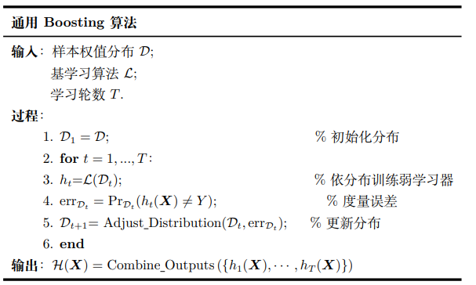
1.2 AdaBoost 算法

Slide 17
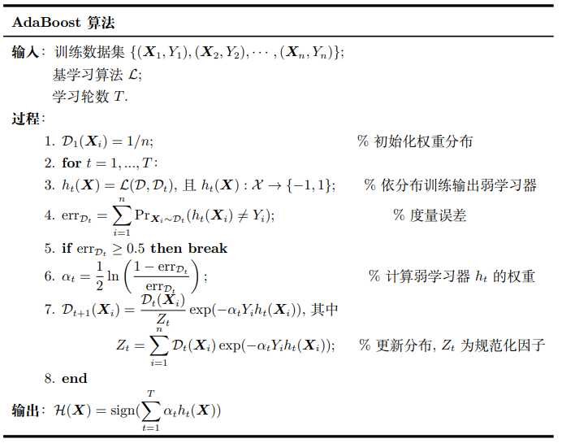
1.2 AdaBoost 算法

Slide 18
1.2 AdaBoost 算法
AdaBoost 具体算法
注 7.1 上述算法通常被称为“离散型AdaBoost”，因为弱学习器 h_{t}(X) 返回离散的标签。如果弱学习器返回的预测值为连续实数，则可以对AdaBoost 做恰当的修改。此外上述算法中的关键量 h_{t} 和 α_{t} 的选取原理将在下一章给出具体的解释。
注 7.2 对上述 AdaBoost 算法做一些简单说明：
A. 为保证第 1 步能够输出基本学习器 h₁(X)，我们需要假设原始训练数据具有已
知的权值分布。为简单起见，通常假定训练数据具有均匀分布。
B. 根据已有的符号表示，可以将训练数据权值的分布写成如下形式：

Slide 19
1.2 AdaBoost 算法
AdaBoost 具体算法
C. 计算基本学习器 h_{t}(X) 在分布为 D_{t} 的训练数据集上的误差率：
此式表明弱学习器 h_{t}(X) 在加权训练数据集上的分类误差等于被h_{t}(X) 误分的样本权值之和。

Slide 20
1.2 AdaBoost 算法
AdaBoost 具体算法
D. 上述算法给出弱学习器的系数表达式为：

Slide 21
1.2 AdaBoost 算法
AdaBoost 具体算法
E. 根据算法中的第 7 个式子以及式 (7.1.1) 可知，更新权值分布可以写成：

Slide 22
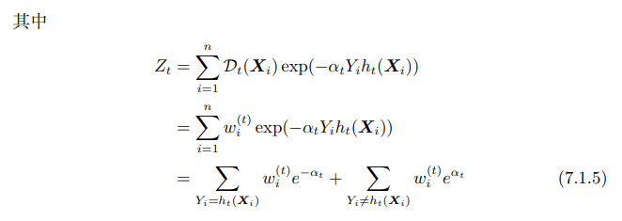
1.2 AdaBoost 算法
AdaBoost 具体算法
式 (7.1.4) 说明，如果样本X_{i}被正确学习，即 h_{t}(X_{i}) = Y_{i}，则其权重会减小；如果 X_{i} 被错误学习，即 h_{t}(X_{i})$≠$Y_{i}，则其权重会增大。这样，误分学习样本在下一轮学习中就会受到基学习器的更大关注而起到更大作用。

Slide 23
1.2 AdaBoost 算法
AdaBoost 具体算法
F. 记
则 AdaBoost 的最后输出结果为
此式表明对于任何数据的分类采用加权投票表决的方法，其中H(X)的符号决定数 X的类。需要注意的是，基本学习器h_{t}(X)的系数α_{t}未必具有归一性。

Slide 24
1.2 AdaBoost 算法
AdaBoost 具体算法
G. AdBoost 具备以下两个特点：
(a) AdBoost 不更新训练数据，只是不断更新训练数据的权值分布，使得训练
数据在基本分类器的学习中起不同的作用。
(b) AdBoost 最终分类器 的构成是利用基本分类器 h_{t}，t = 1, 2, · · · , T
的线性组合构建，因而可视其为加法模型。

Slide 25
1.3 AdaBoost 实例
例 7.1 给定如表 7.1 所示训练数据。假设弱学习器（或称阈值函数）由X<v或X>v产生，其阈值 v 使该学习器在训练数据集上分类误差率最低。试用AdBoost算法学习一个强学习器。
表7.1 训练数据表

Slide 26
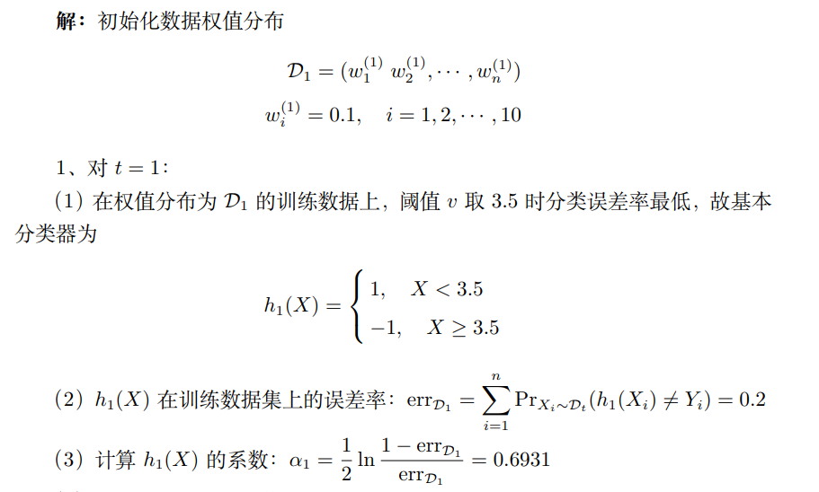
1.3 AdaBoost 实例

Slide 27
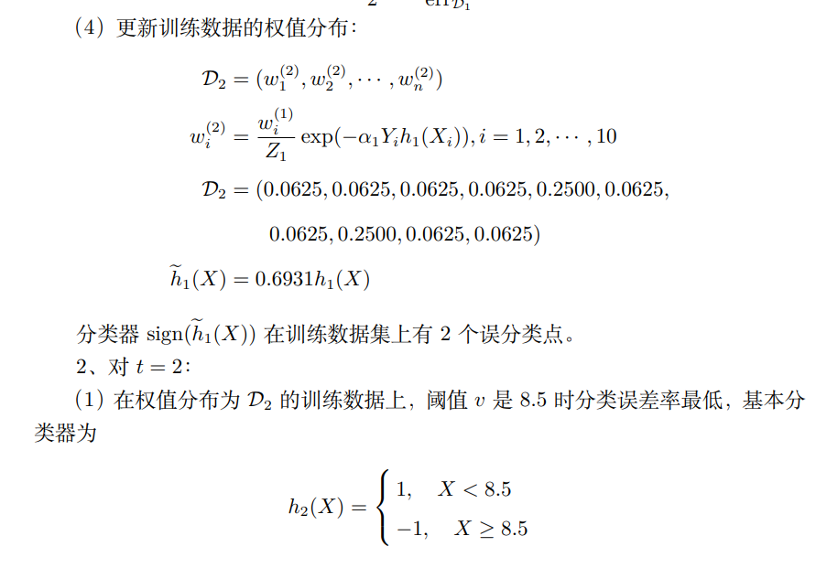
1.3 AdaBoost 实例

Slide 28
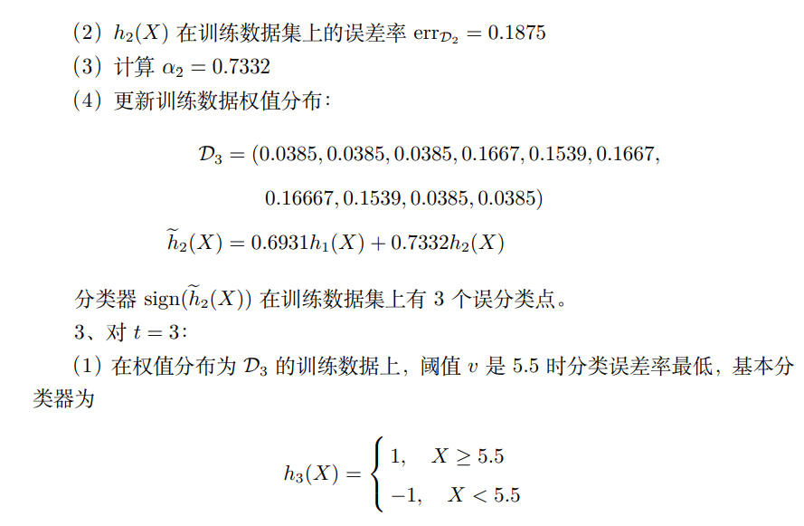
1.3 AdaBoost 实例

Slide 29
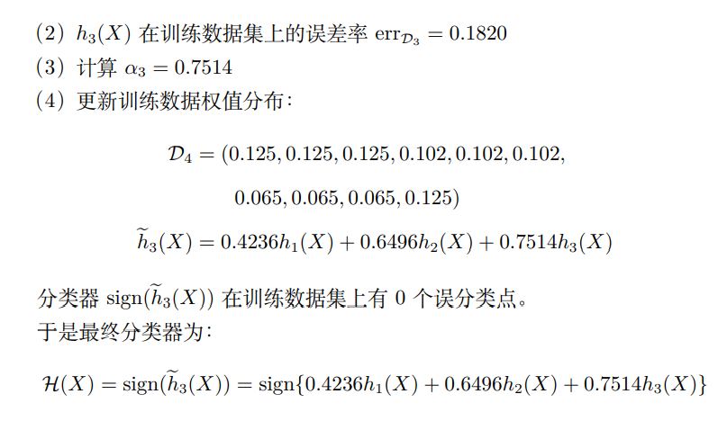
1.3 AdaBoost 实例

Slide 30
2
AdaBoost算法的误差分析
Error Analysis

Slide 31
2.1 AdaBoost 算法的训练误差
AdaBoost 最基本的理论性质涉及其减少训练误差的能力，即训练集上的误差
率。Freund 和 Schapire 给出了误差界 。
定理 7.1 若 AdaBoost 在每一轮迭代中生成弱分类器h_{t}的误差率是errD_{t}，t=1, 2, · · · , T。则最终分类器 H(X) 的训练误差率 ，满足：
此定理的证明具有一定的技巧性与特殊性，因而在后续研究中极少被采用。随后Schapire 和 Singer 进行了更深入，得到如下结论：

Slide 32
2.1 AdaBoost 算法的训练误差
定理 7.2 AdaBoost 算法最终分类器的训练误差满足

Slide 33
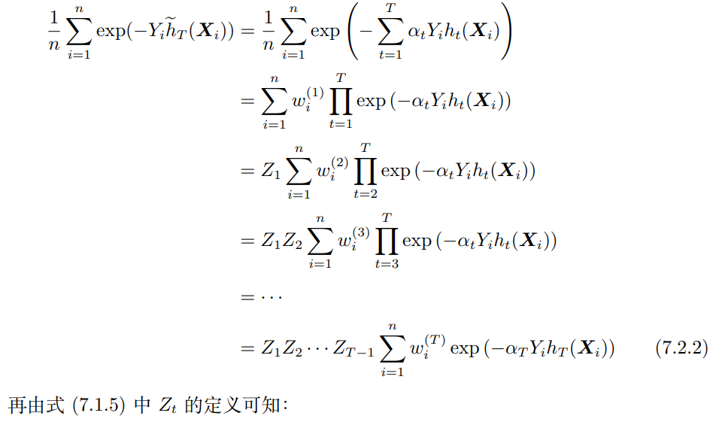
2.1 AdaBoost 算法的训练误差

Slide 34
2.1 AdaBoost 算法的训练误差
注 7.3 1、定理7.2的左边是训练误差，右边是所有归一化因子 的乘积。通过上式可以知道，要想得到对训练样本拟合精度高的强学习器，需要选 择弱学习器 h_{t}(X)以及其权值 α_{t}，使 最小化。虽然上式给出的是相对松弛的训练误差界，但因其更好的解释性和可操作性，可得到更广泛的应用。

Slide 35
2.1 AdaBoost 算法的训练误差
2、要实现 的最小化，每加入一个新的弱学习器，都可能要修改已有弱学习器的集成方式，其复杂度太高。AdaBoost的思想是不改变已有预测准则的形式,以线性加和的方式加入新的弱学习器，只最小化当前迭代的归一化因子 Z_{t}。
定理 7.3

Slide 36
2.1 AdaBoost 算法的训练误差
推论 7.1 如果存在 γ > 0，对所有 t 有 γ_{t} ≥ γ，则
此定理的证明具有一定的技巧性与特殊性，因而在后续研究中极少被采用。随后Schapire 和 Singer 进行了更深入，得到如下结论：因为 errD_{t} =1/2− γ_{t}，说明边界 γ_{t}度量第 t 个弱学习 h_{t}的误差率比随机猜测的错误率好。

Slide 37
2.1 AdaBoost 算法的训练误差
此推论告诉我们这样一个事实：只要弱学习器的学习能力比随机猜测稍，那么通过 AdaBoost 输出的强学习器 H 的训练误差就是随着轮数 T 呈指数下降的。例如令 γ = 0.1，即所有弱学习器的误差率不超过 0.4，则上式表明强预测准则 H 的训练误差率至多是：
但其实 AdaBoost 算法及其分析并不需要知道这个下界 γ，而且能适应弱学习器各自的训练误差率，由此获得了自适应Boosting名称，即 AdaBoost（Ada是Adaptive 的简写）。如果某些γt很大，那么训练误差界的减少将会更大。

Slide 38
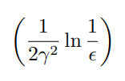
2.1 AdaBoost 算法的训练误差
此外，通过此推论可知：若想使训练误差率 errD ≤ ϵ，则可让训练轮数 T 为
上述式子说明可以通过有限个学习器就可以使得训练误差足够的小。

Slide 39
2.2 AdaBoost 算法的泛化误差
定理7.1、7.2和7.3 讨论了AdaBoost算法训练误差的下界。然而，在机器学习中我们真正关心的是它在测试数据上的泛化能力。事实上，任一种能够降低训练误差的算法不一定有资格作为Boosting算法。
Boosting算法是一种可以使泛化误差（generalization error）任意接近零的算法。直观来说，它是一种对测试数据具有接近完美的预测能力的学习算法。当然，以上结论的成立需要对算法提供合理规模的训练样本，所使用的弱学习算法也一直有比随机猜测好的弱学习器。

Slide 40
2.2 AdaBoost 算法的泛化误差
许多实验都表明AdaBoost算法在迭代次数很高时似乎并不容易出现过拟合。特 别地，在训练误差率降到0以后，继续增大学习轮数T，AdaBoost的测试误差率 在某种程度上仍在降低。
例如，Schapire绘制了效果曲线，如图7.2 (a)所示。对于AdaBoost算法，在最初几轮训练误差率已降至0后的很长一段时间内，测试误差率仍持续降低。从表面上看，随着更多子分类器的加入，集成分类器形式趋于复杂，分类精度却仍在提高，似乎违背了科学研究中的“奥卡姆剃刀”原理。因此，如何解释 AdaBoost 为什么不容易过拟合成为了 AdaBoost 算法中最迷人的理论问题，吸引了 大量关注。

Slide 41
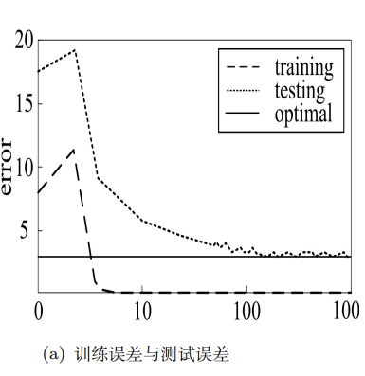
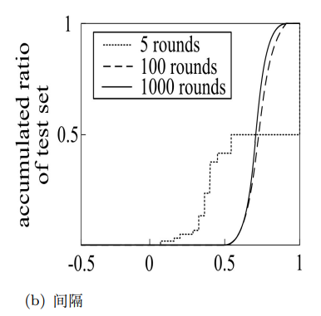
2.2 AdaBoost 算法的泛化误差
为了解释这一现象，分析AdaBoost算法的强泛化能力，Schapire将统计学习中 分类间隔（例如支持向量机中定义的间隔）的相关分析理论引入AdaBoost算法 。 由此，Schapire et al.指出：AdaBoost之所以没有过拟合，是因为在训练误差达到0后，强分类器随着学习轮数增加，其间隔还在增大，因而泛化误差仍在减小。这也成为了目前最流行的分析方法。
图 7.2 AdaBoost 的间隔解释

Slide 42
2.2 AdaBoost 算法的泛化误差
根据泛化误差依赖于最小间隔θ的值。我们可以最大化最小间隔来得到更紧的 泛化误差。这也正是Breiman设计Arc-gv算法的主要思想。在每轮迭代中，Arc-gv根据上述思想更新 α_{t} 形式如下：
其中γ_{t} =1/2− errD_{t}，θ_{t}是截止当前学习轮次的组合分类器的最小间隔。
与AdaBoost相比，Arc-gv能够得到更大的最小分类间隔以及更好的分类间隔分布。而且，基于间隔理论，Breiman给出了更紧的泛化误差界 。

Slide 43
2.2 AdaBoost 算法的泛化误差
根据按照理论分析，Arc-gv具有更强的泛化能力，Arc-gv应当比AdaBoost性能要好。然而Breiman在实验中发现：尽管Arc-gv能够得到比AdaBoost更大的最小 间隔，但Arc-gv的测试误差率却总是高于AdaBoost。因此，Breiman对Schapire的间隔分析理论提出了质疑，使得AdaBoost的间隔分析方法受到了极大的挑战。
随后的几年，虽然有诸多学者给出了AdaBoost更紧致的泛化误差界，并指出其实是分类间隔分布影响着AdaBoost的泛化误差界。但是关于Breiman的质疑，都没有给出正面回答。七年后，Reyzin和Schapire发现了一个有趣的现象。考虑到泛化误差界与间隔θ、学习轮数T以及子学习器的复杂度相关，因此为了研究间 隔的影响，需要固定另外的两个因素。

Slide 44
2.2 AdaBoost 算法的泛化误差
Breiman在比较Arc-gv和AdaBoost时，在实验中以 CART 为弱分类器，通过固定叶节点数目来控制弱分类器复杂度。然而，Reyzin和Schapire却进一步发现，当叶节点数目相同时，Arc-gv与AdaBoost生成的决策树有着很大的不同。
Arc-gv生成的树通常拥有较大的深度，而AdaBoost生成的树则宽度较大。一般情况下，更深的决策树由于进行了更多分裂，可能具有更大的模型复杂度。在这种情况下比较Arc-gv与AdaBoost有失公平。
Reyzin和Schapire重新进行了 Breiman的实验，但使用复杂度相同的决策树作为基分类器。此时，AdaBoost 比 Arc-gv的间隔分布要优。虽然Reyzin和Schapire指出分类间隔分布是影响算法泛化能力的关键，但并没有给出比Breiman更紧致地泛化误差界。

Slide 45
2.2 AdaBoost 算法的泛化误差
为彻底解决此类问题，需要通过分类间隔分布给出AdaBoost算法更紧致的泛化误差界。而且，要想正面回答Breiman的问题，这个泛化误差界应该比Breiman给出的基于最小分类间隔的泛化误差界更紧致。也就是说，是分类间隔分布，而不是 最小分类间隔决定了算法的泛化能力。
2008 年，王立威等构造了一种与分类间隔分布有关，与最小分类间隔几乎无关的平衡分类间隔（Equilibrium margin，Emargin），给出了基于平衡分类间隔更紧致的Emargin Bounds。
通过实验证明：与Arc-gv 相比，AdaBoost有着更大的平衡分类间隔以及更低的测试误差率，实现了实验测试与理论分析结果的一致。但是证明过程中考虑了比Breima 和Schapire模型更多的信息，因而无法直接说明平衡分类间隔比最小间隔更本质。

Slide 46
2.2 AdaBoost 算法的泛化误差
为更进一步解决这个问题，2013 年，周志华进行了更深入的研究 。首先，他 们引入了第k间隔界（the kth margin bound），并且研究其与最小间隔界与 Emargin界的关系。然后，通过改进Bernstein界最终给出了更好的泛化误差界。总之，周志华他们的结果不仅正面回答了Breiman的疑问，合理解释了AdaBoost不会过拟合 的原因，而且进一步巩固了间隔分析理论知识结构。

Slide 47
3
AdaBoost 算法原理探析
Analysis of Algorithm Principle

Slide 48
引言
AdaBoost算法最初的方法融合了“Online”学习与加权投票的思想。但随着研究的深入，不同学者从不同的视域提出了各种新的理论模型，越来越多的将Boosting算法设计与优化理论联系起来，从不同的视角解释AdaBoost算法的原理和有效性。这些不同的视域分析也为新算法的设计提供了更广阔的思路。本章将分别从几种主流的视域对AdaBoost算法进行分析，并对其算法的原理进行讨论。

Slide 49
3.1损失函数最小化视域
多数统计与机器学习问题都可视为对目标函数或者损失函数的优化。例如，最 简单的一元线性回归问题。给定样本 {(X₁, Y₁)，· · · ，(X_{n}, Y_{n})}。最小二乘估计的目 标是找到参数 β = (β₁, β₂) ^{T}，使其最小化残差平方和
其中，RSS(β) 就是损失函数。许多其他方法，如神经网络、最大似然估计、支持向量机、Logistic回归等，都可视为某种程度下的目标函数优化问题。
现在的问题是：AdaBoost是否也可视为是最优化目标函数的过程？后面的研究表明，AdaBoost确实可视为优化某种损失函数的一种算法。

Slide 50
3.1损失函数最小化视域
指数损失函数
那么 AdaBoost 关联的损失函数如何定义呢？我们前面得到分类器的误差率为
那么AdaBoost算法就是最小化 (7.3.1) 所示的目标函数吗？其实并不是，而是最小化式 (7.3.1) 的一个上界。因为 ，则

Slide 51
3.1损失函数最小化视域
指数损失函数
利用 ，则知误差率上界可取为
要使上述损失函数达到最小，关键要解决以下两个问题：
1、如何确定一系列的弱学习器 h_{t}？
2、如何确定合适的权重 α_{t}？
利用式 (7.1.6) 可知，只需求

Slide 52
3.1损失函数最小化视域
指数损失函数
在分布 D_{t}下关于权重α_{t}和学习 h_{t}的最小值。
其中 。为得最优α_{t}，将指数损失函数求导令其为零，则

Slide 53
3.1损失函数最小化视域
指数损失函数
解得
这正是AdaBoost算法中计算α_{t}的方法。下面讨论 h_{t}的选取。
假设已获得了一系列弱学习器并知其权重，则组合形成 。关于h_{t}的理想选择就是纠正 的错误，最小化指数损失函数

Slide 54
3.1损失函数最小化视域
指数损失函数
假设对 利用 Taylor 展式，则

Slide 55
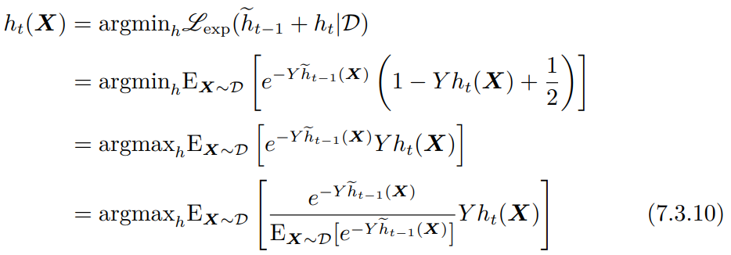
3.1损失函数最小化视域
指数损失函数
因此，h_{t}的理想选择为

Slide 56
3.1损失函数最小化视域
指数损失函数
记
则利用期望的定义，可得

Slide 57
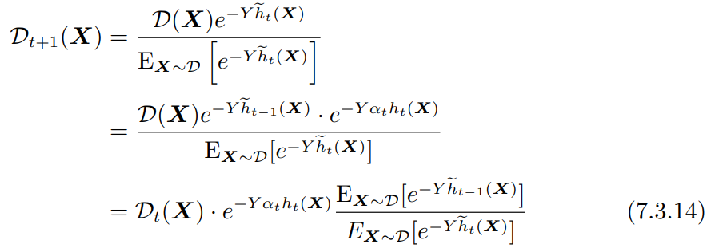
3.1损失函数最小化视域
指数损失函数
又由于 ，因而 h_{t}(X) 满足
通过式 (7.3.11)，可得
这恰好是 AdaBoost 算法更新分布的方法。

Slide 58
3.1损失函数最小化视域
指数损失函数
注 7.4 从优化损失函数的角度分析AdaBoost算法，有以下优点：
1、帮助我们明朗化AdaBoost算法的学习目标，有助于理解AdaBoost的理论原理及相关性质。
2、实现学习目标（损失函数最小化）与实现目标（数值方法）之间的“解耦”（decoupling）。一方面可以修改目标函数以适应新的学习模型，另一方面可以引入快速实用的数值方法。从而可以建立其他类型的AdaBoost算法。如优化任意可导函数的AnyBoost；优化基于分类间隔损失函数的MarginBoost等 。

Slide 59
3.1损失函数最小化视域
Logistic 损失函数
从对于AdaBoost算法，如注7.4所言，可以根据需要使用不同的损失函数。
对于指数损失函数 ，其优点是性质好且容易处理。但如果预测错误，则 有 为负，从而 为指数增长。这意味着此时对扰动很敏感，即稳健性较差。
为此，在当代Boosting方法中，常用Logistic损失函数：
显然根据指数函数与对数函数的性质知式 (7.3.3) 与式 (7.3.15) 会被相同的函数最小化。

Slide 60
3.1损失函数最小化视域
Logistic 损失函数
事实上，可以通过极大似然的思想来解释 来源。已知Y_{i} ∈ {−1, 1}，且服从 Logit 模型，则有：
考虑到 Y_{i} 的取值为 −1 或者 1，将上式合并成

Slide 61
3.1损失函数最小化视域
Logistic 损失函数
即条件概率的表达式统一为：
从而极大似然函数为：
上式 (7.3.16) 的最大值等价成取负对数的最小值，即式 (7.3.15)。

Slide 62
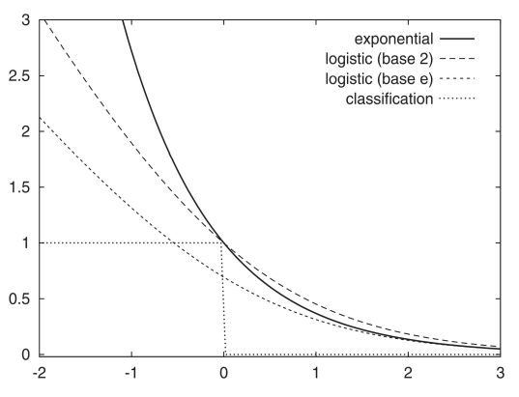
3.1损失函数最小化视域
Logistic 损失函数
注 7.5 指数损失函数与Logistic损失函数都可视作对 0-1 损失函数的光滑近似。相比较而言，Logistic的近似程度要更好。见图 7.3。
Friedman et al. 认为，与其用AdaBoost中的拟牛顿更新策略，不如通过梯度下降的方式优化 Logistic 损失函数，并据此给出了LogitBoost算法。
图 7.3 指数损失、Logistic 损失、分类损失

Slide 63
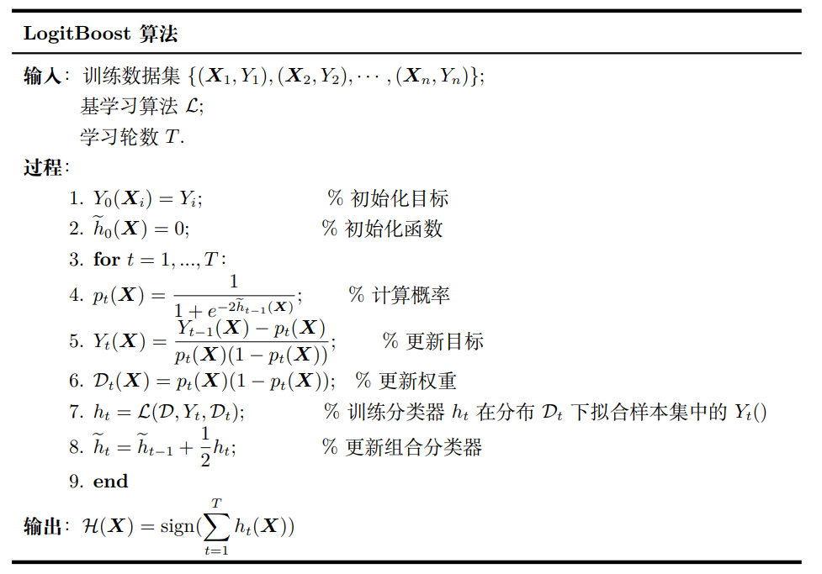
3.1损失函数最小化视域
Logistic 损失函数

Slide 64
3.2向前逐段可加视域
向前逐段算法
对于二元分类问题的 AdaBoost 算法，其最终表达式为
可将h_{t}(X)∈{−1, 1}视为基函数，类似于泰勒展式的函数项。不失一般性，将希望学到的函数f(x)做基函数展开，可以得到加法模型：
其中，α_{t}为展开系数，h(x; γ_{t})为基函数，γ_{t}为参数。

Slide 65
3.2向前逐段可加视域
向前逐段算法
为估计展开式系数 α_{t} 与参数 γ_{t}，可以最小化以下目标函数：
显然，这是一个复杂的优化问题。向前分段算法（forward stagewise algorithm）求解这一优化问题的想法是：利用加性模型的性质，考虑从向前的分步计算，每一步只学习一个基函数及其系数，逐步逼近优化目标函数式 (7.3.18)。具体地，每步只需优化如下损失函数：

Slide 66
3.2向前逐段可加视域
向前分段算法与 AdaBoost 算法
由向前分段算法可以推导出AdaBoost，用如下定理叙述这一关系。
定理 7.4 二元分类问题的AdaBoost算法是向前分段加法算法的特例。其中模型是由基本分类器组成的加法模型，损失函数为
该定理证明关键是找出h_{t}(X)和α_{t}，其证明过程类似于前面的推导过程，可参见 [19]。

Slide 67
4
Boosting 算法的演化
Algorithm Evolution

Slide 68
4.1回归问题的 Boosting 算法
基于 AdaBoost 的理论剖析，人们对 AdaBoost 算法进行了各种改进与推广，并进行了广泛应用。
最初的AdaBoost算法是针对于分类问题而设计的，但其算法思想极具有一般性，因而可将其应用于其他问题，下而重点介绍回归问题的LSBoost方法。
对于回归问题，一般采用均方误差为损失函数：

Slide 69
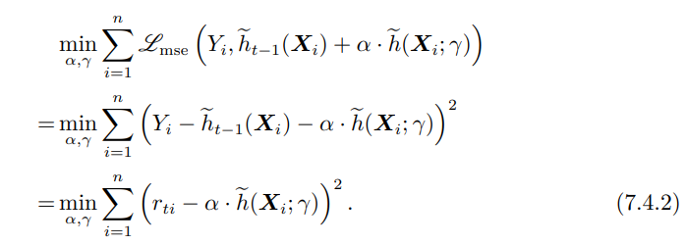
4.1回归问题的 Boosting 算法
将 7.3.2 节中的向前逐段加法模型代入该损失函数如下，并且最小化该损失函数可得α_{t，}γ_{t}：
其中，r_{ti}为当前阶段模型的残差。因而算法的更新思想是以当前残 r_{ti}为因变量，对自变量 进行回归即可。进行回归时，可以采用普通的线性回归方法，也可以使用如下所述的回归树。

Slide 70
4.1回归问题的 Boosting 算法
树模型
分类与回归树模型（classification and regression tree，CART）主要由Quinlan、Breiman等人创立，是一种基本的分类与回归方法。用于分类问题时，称为分类树（classification tree）；用于回归问题，称为回归树（regression tree）。这些是前面介绍过的内容。
对于分类问题，我们回忆例7.1的做法。基本分类器可以看作是由一个根节点连接两个叶节点的简单决策树，常称为决策树桩（decision stump）。最终的强分类器形式为 。抽象成一般形式应用于回归问题，则回归Boosting树模型可以表示以决策树为基函数的加法模型：

Slide 71
4.1回归问题的 Boosting 算法
回归问题的 Boosting 树算法
假设X为输入空间，Y为输出空间，{(X₁, Y₁),(X₂, Y₂), · · · ,(X_{n}, Y_{n})}为训练数据集。
一棵回归树由输入空间的一个划分以及在划分单元上的取值两部分决定。假设已将输入空间X划分为K个单元：R₁,· · · ,R_{K}，并且在每个单元R_{k}上的取值为c_{k}，于是回归树具有如下形式：

Slide 72
4.1回归问题的 Boosting 算法
回归问题的 Boosting 树算法
回归问题的Boosting树算法采用向前分段算法。首先确定初始Boosting树 ，设 为当前模型，则第t步的模型是
其中 Θ_{t} 的选取遵循损失最小化原则，即
由于树的线性组合可以很好的拟合训练数据，所以回归问题的Boosting树是一个很高效的学习方法。此算法代码如下。

Slide 73
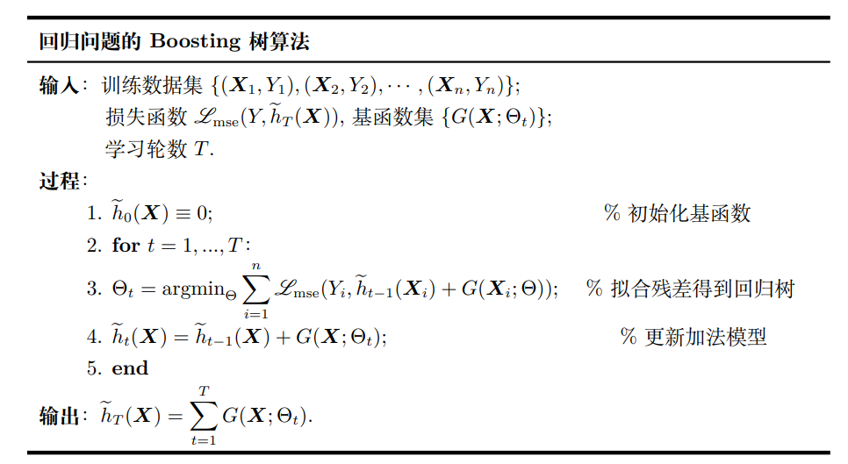
4.1回归问题的 Boosting 算法
回归问题的 Boosting 树算法

Slide 74
4.1回归问题的 Boosting 算法
回归问题其他损失函数
对于回归问题的损失函数，可以根据需要取成不同的形式。
1、Laplace 损失函数：
相比较于平方损失函数 ，Laplace损失函数不易受到异常值的影响，因而更稳健。
2、Huber 损失函数：
其中，δ为松弛参数。通过其表达式可以看出，如果误差绝对值较小时，使用平方损失函数；如果误差绝对值较大，则使用绝对值损失函数。因此Huber损失函数结合了平方损失函数与绝对值损失函数的优点。

Slide 75
4.2梯度 Boosting 方法
梯度 Boosting 算法
根据前面的理论剖析，AdaBoost可视为加性模型中利用坐标下降法优化指数型损失函数的过程。在此基础上，Friedma提出梯度Boostin算法（gradientboosting），简称为GBM（gradient boosting machine）算法 。GBM 思想：以非参数方法估计基函数，并在“函数空间”使用梯度下降法求解。
假设训练数据 ，若以函数 来预测 Y ，则在总体中的平均损失（expected loss function）为

Slide 76
4.2梯度 Boosting 方法
梯度 Boosting 算法
利用期望的性质将上式写成
因而最小化问题等价为
使用非参数思想，将 在每个 X 的取值均看作参数。由此， 可视为无穷维向量，故有无穷多参数。在函数空间，进行“泛函梯度下降”方法找最优解。

Slide 77
4.2梯度 Boosting 方法
梯度 Boosting 算法
假设模型为加法模型：
利用梯度下降算法，则
其中 ρ_{t} 为步长，也称为学习率（learning rate），且

Slide 78
4.2梯度 Boosting 方法
梯度 Boosting 算法
假设泛函正则性足够好，能够交换微积分次序，则
ρ_{t} 通过下式给出
因为训练数据的有限性，这种非参数统计的方法在实际应用中是行不通的。为解决此问题，首先假设

Slide 79
4.2梯度 Boosting 方法
梯度 Boosting 算法
根据训练数据，则其梯度方向为
因而，选择与负梯度方向最为接近的弱学习器，即
求得最优 h(X_{i}; γ_{t}) 之后，则函数更新为

Slide 80
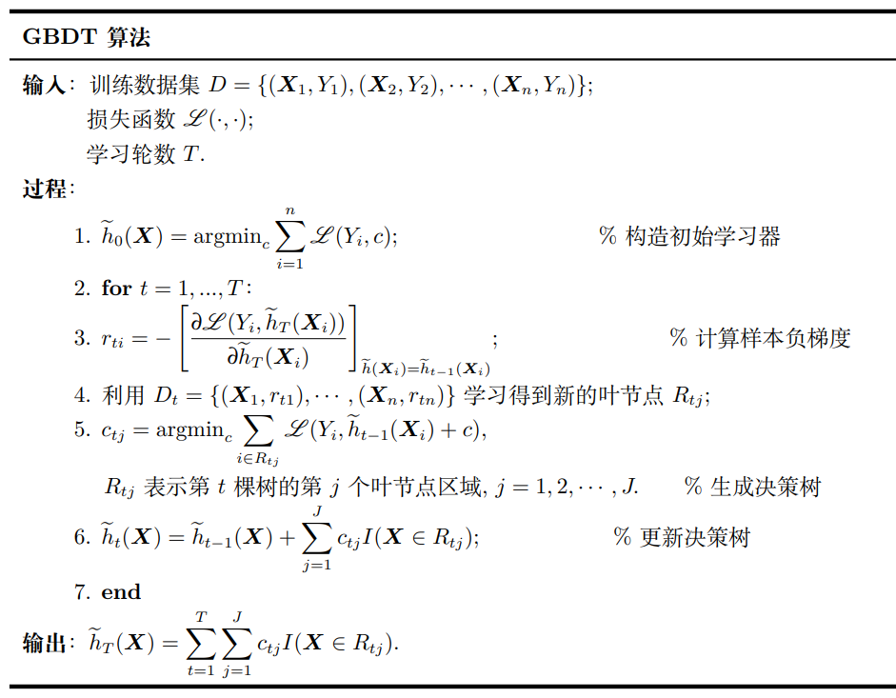
4.2梯度 Boosting 方法
GBDT 方法
以GBM算法为基础，结合树的思想给出梯度提升决策树(gradient boostingdecision tree，GBDT）方法。GBDT以决策树为弱学习器的学习模型，利用梯度Boosting的方法，完成机器学习任务。直接给出算法如下

Slide 81
4.2梯度 Boosting 方法
GBDT 方法
注 7.6 对上述 GBDT 算法做一些说明：
算法第1步构造初始学习器，即只有一个根节点的初始决策树。
对于决策树模型，损失函数的常用方式有均方误差损失函数、Laplace损失函数、Huber损失函数等。
算法第3步计算出 r_{ti}，将其作为残差估计，称其为拟残差（pseudo residuals）。
算法第4步建立新的训练样本集 D_{t}：
算法第5步表示基学习器 中每个叶节点的输出均使得上一轮迭代所取得模型的预测误差达到最小。
并用 D_{t}作为训练样本集构造一棵决策树，取此决策树为第t + 1个基学习器。

Slide 82
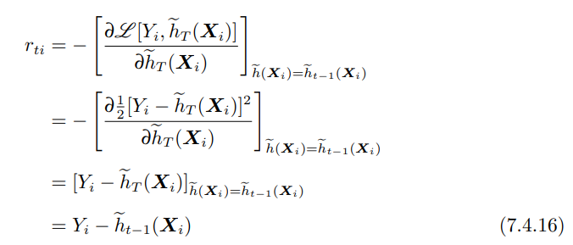
4.2梯度 Boosting 方法
GBDT 方法
注 7.7 将GBDT应用于回归问题。假设损失函数取为均方损失函数，则
则此时步骤 3 中拟残差的表达式变为

Slide 83
4.2梯度 Boosting 方法
GBDT 方法
此时对于回归问题，拟残差r_{ti}就是真正的残差 。进一步计算最优步长
因此知当基学习器为决策树时，GBDT 恰好是前面的回归 Boosting 方法。

Slide 84
5
AdaBoost 算法实践
Algorithm Practice

Slide 85
引言
AdaBoost 算法作为集成算法的杰出代表，不仅能显著改善子分类器预测精度，而且本身有深厚的理论支撑，是理论与应用的完美结合。因而一经提出就受到不同领域研究人员的关注，在解决各行业应用问题中都获得了极大的成功。其应用领域举例如下：
手写字体识别
人脸检测
文本分类、文本过滤与信息检索
除此之外，AdaBoost及其变种算法在机器视觉领域中被应用于目标检测、车辆识别、视频文字定位等；在计算机安全领域用于垃圾邮件分类、钓鱼网站检测等；在计算生物信息学中用于DNA序列分析；在高炉炼铁中应用于温度控制。以下两应用举例均来自参考文献《机器学习及 R 应用》，稍有改动 [101]。

Slide 86
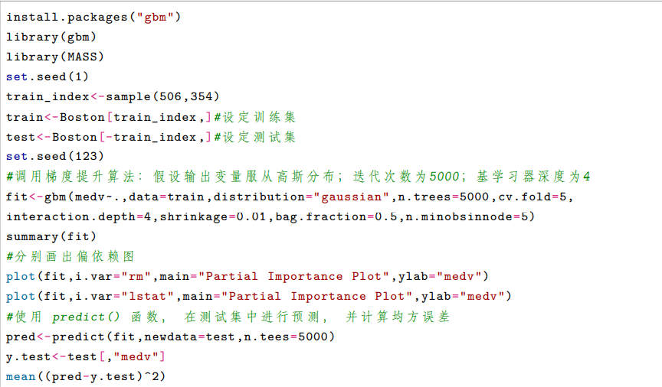
5.1 R 语言实践
利用 AdaBoost 算法研究波士顿房价问题，其 R 语言代码如下：

Slide 87
5.1 R 语言实践
从图 7.4 中看出，影响最大的变量依次是rm与lstat。下面使用gbm.perf()考察决策树数目M对于训练误差与交叉验证误差的影响，结果如图7.7。黑实线表示训练误差，绿色实线表示交叉验证误差，而蓝色虚线表示使交叉验证最小的决策树数目。上图可知，超出最优决策树数目4960后，随着迭代次数都加，训练误差趋于0，而交叉验证误差则变大。

Slide 88
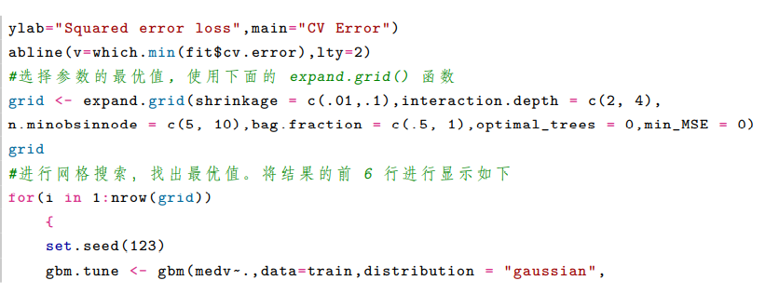
5.1 R 语言实践
考察决策树数目 [4500, 5000] 区间的交叉验证误差，见图 7.8。

Slide 89
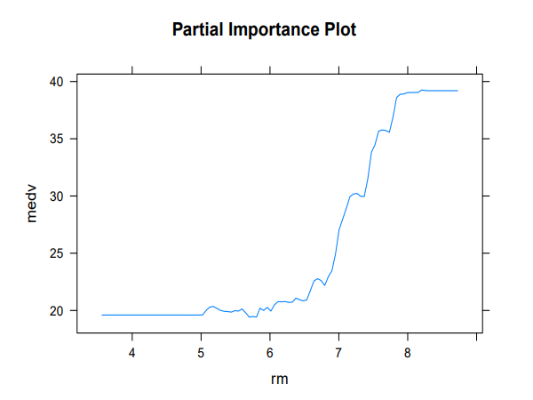
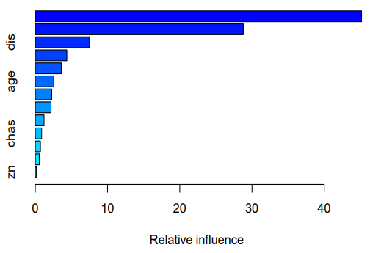
5.1 R 语言实践
根据网格搜索找出的最优值，最优参数分别为: 收缩值η = 0.01，交互深度d = 4，终节点最小规模为5，子抽样比例为0.5。
图7.4 变量重要性
图7.5 变量 rm 偏依赖图

Slide 90
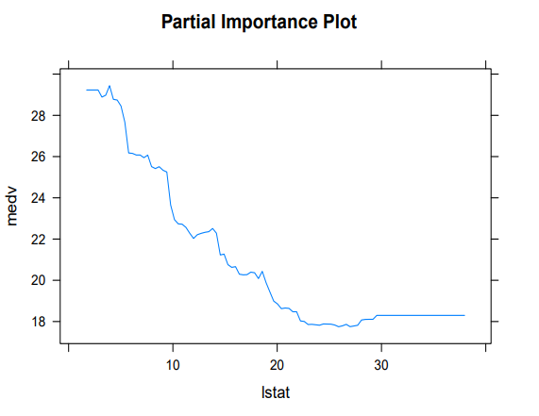
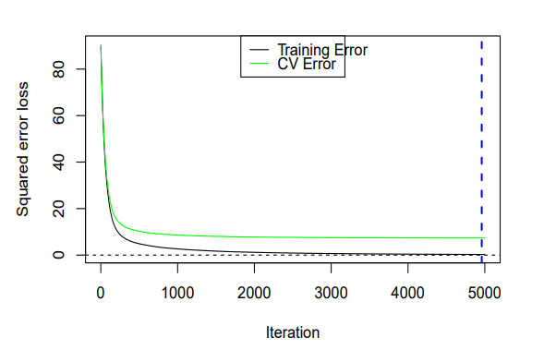
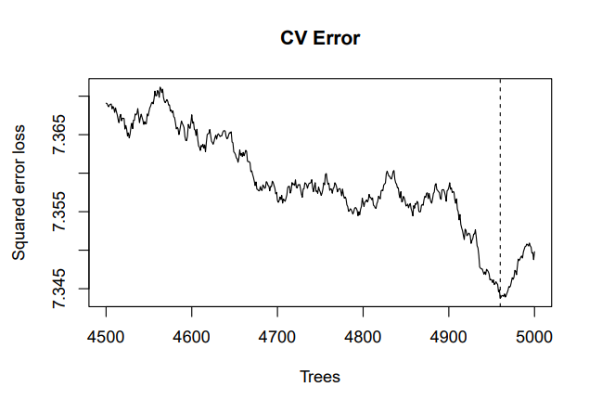
5.1 R 语言实践
图7.6 变量lstat偏依赖图
图 7.7 决策树数目对于训练误差
与交叉验证误差的影响
图 7.8 决策树数目对于交叉验证误差的影响

Slide 91
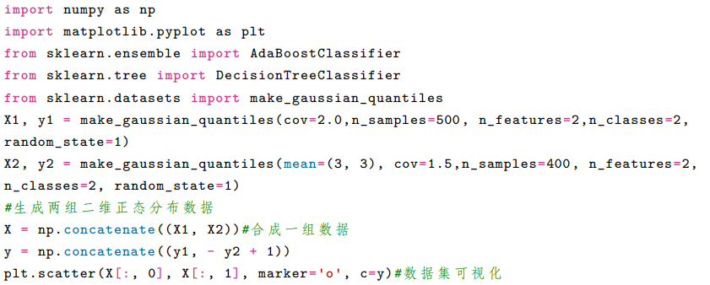
5.2 Python 语言实践
本小节将基于 Python 语言sklearn.ensemble函数库中的AdaBoostClassifier函数实现AdaBoost算法。具体实现过程如下：
导入需要的函数库，并生成数据集。

Slide 92
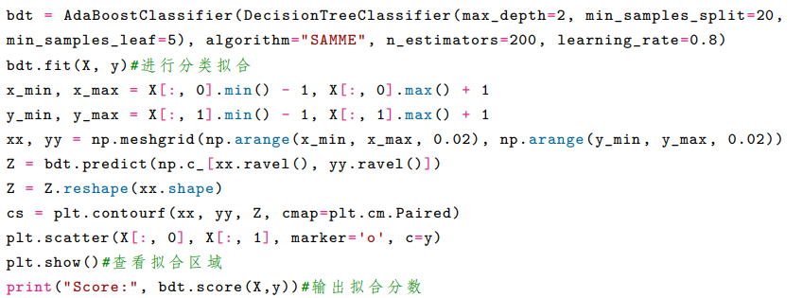
5.2 Python 语言实践
我们通过可视化观察我们的分类数据。如图7.9所示，它有两个特征，两个输出类别，用颜色区别，可以看到数据有些混杂。
我们现在用基于决策树的 AdaBoost 来做分类拟合，这里我们选择了 SAMME算法，最多 200 个弱分类器，步长 0.8，在实际运用中可能需要通过交叉验证调参而选择最好的参数。拟合完成后，绘制拟合区域图像并查看拟合分数。具体实现代码如下：

Slide 93
5.2 Python 语言实践
拟合的区域如图7.10所示。AdaBoost 的拟合效果较为不错。拟合分数为 0.91 也同样不错，但需要注意的是拟合分数不一定越高越好，因为可能出现过拟合的情况。
现在我们将最大弱分离器个数从 200 增加到 300。再来看看拟合分数，具体实现代码如下：
这说明弱分离器个数越多，则拟合程度越好，当然也越容易过拟合。

Slide 94
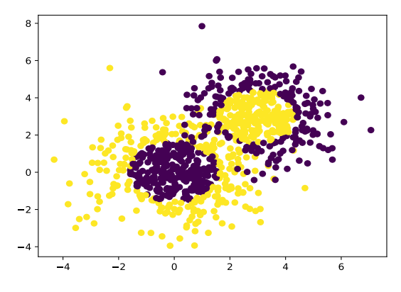
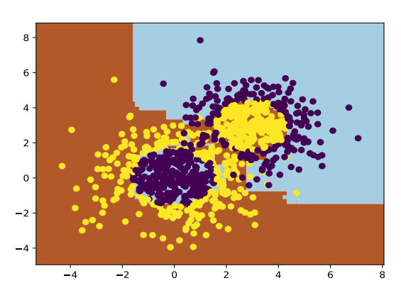
5.2 Python 语言实践
图 7.9 可视化数据集
图 7.10 拟合区域图

Slide 95
6
总结
Summarize

Slide 96
本章首先介绍Boosting方法及其代表性算法AdaBoost；然后进行AdaBoost算法的误差分析，进一步解释AdaBoost算法提高学习精度的原因并叙述Boosting方法更具体的实例——Boosting tree（提升树）；最后，讨论AdaBoost及其变种算法和它们在实际问题中的应用。
接着讲述Python程序实现相关问题: Python AdaBoost包在Python的编辑器中，可以通过导入sklearn.ensemble模块中的AdaBoostClassifier和AdaBoostRe gressor来创建AdaBoost实例。其中，AdaBoostClassifier用于分类任务，AdaBoost Regressor 用于分类任务。导入代码如图所示。
下来说明上述AdaBoostClassifier、AdaBoostRegressor实例的参数及其可选范围。

Slide 97
1、AdaBoostClassifier：
baseestimator：object 型，默认值为None基分类器，默认是决策树，理论上可以是任意一个分类器，但是如果是其他分类器时需要指明样本权重。
nestimator：int 型，默认值为50集成的基分类器数量，取值必须大于等 1。
Learningrate：float 型，默认值为1.0每个基分类器的集成权重。
randomstate：int 型，默认值为None，随机种子设置
algorithm 默认值为“SAMME.R”，基分类器权重的度量。支持“SAMME”和“SAMME.R”两种方式，前者是使用对样本集分类效果作为基分类器的权重，而后者使用对样本集的预测概率大小作为基分类器的权重，如果使用是’SAMME.R’，则基分类器参数baseestimator必须限制使用支持概率预测的分类器。

Slide 98
2、AdaBoostRegressor:
base_estimator：同上
nestimator：同上
learningrate：同上
loss 默认值为“linear” 作为损失函数的形式。支持的形式有“linear”线性损失、“square”平方损失、“exponential”指数损失

Slide 99
7
习题
Exercise

Slide 100
1、给定如表 7.2 所示训练数据。假设弱分类器为阈值函数，选择弱分类器的标准是其阈值 s 使该分类器在训练数据集上分类误差率最低。试用 AdBoost 算法学习一个强分类器，并尝试给出算法代码。
表 7.2 训练数据表

Slide 101
2、某公司招聘职员考察身体、业务能力、发展潜力这 3 项。身体分为合格 1、不合格 0 两级；业务能力和发展潜力分为上 1、中 2、下 3 三级；分类标签分为合格 1、不合格 −1 两类。已知 10 人数据，如表 7.3 所示。假设弱分类器为决策树桩，试用 AdaBoost 算法学习一个强分类器，并尝试给出算法代码。
表 7.3 应聘人员情况数据表

Slide 102
3、已知如表7.4 所示的训练数据，X_{i} 的取值范围为区间 (0.5, 10.5)，Y_{i} 的取值范围为区间 (5.0, 10.0)，请使用回归问题的Boosting树算法进行建模分析，考虑只用树桩作为基函数。
表 7.4 训练数据表

Slide 103
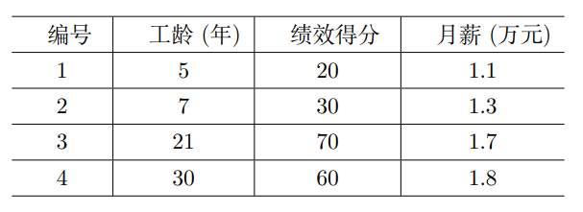
4、现有某工厂四位工人的考评信息及月薪数据，如表 7.5 所示。试根据该数据集和GBDT学习算法构造包含两个个体学习器的集成模型，并使用该集成模型预测工龄为 25 年，绩效得分为 65 分的工人的月薪。
表 7.5 员工信息表

Slide 104
5、第4题的损失函数为均方损失函数，尝试分别利用Laplace损失函数、Huber损失函数，仍然根据表7.5，利用GBDT算法构造包含 3 个个体的学习器。

Slide 105
谢 谢！
Thank You

